Slide 1
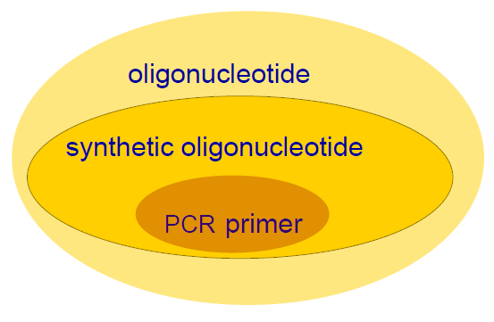

VZOROVÝ PROTOKOL
C7301 Základy genomiky - cvičení
Úloha: DESIGN, SYNTÉZA A PURIFIKACE OLIGONUKLEOTIDŮ
Číslo skupiny:
Jména:
Datum:
Návrh sekvence primeru pro PCR
Komentujte prosím výstupy z programu Oligo
Na snímcích 2, 3, 4 a 5 porovnejte, který ze dvou uvedených výpisů charakterizuje kvalitnější primer/y
Uveďte proč a komentář zapište přímo do snímku
Na pozitivním vlákně sekvence Arabidopsis thaliana na snímku 7 vyberte manuálně forward a reverse
primer předepsané délky v označené pozici, vypište sekvenci obou primerů

Slide 2
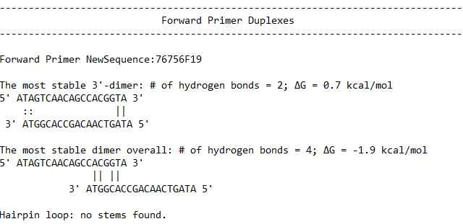
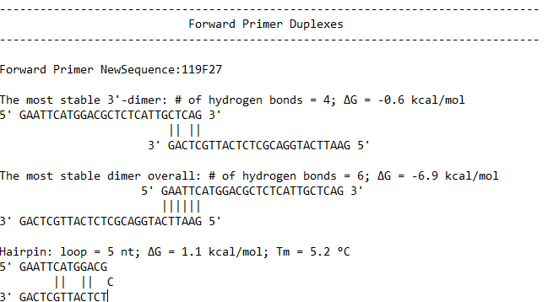
Sekundární struktury

Slide 3
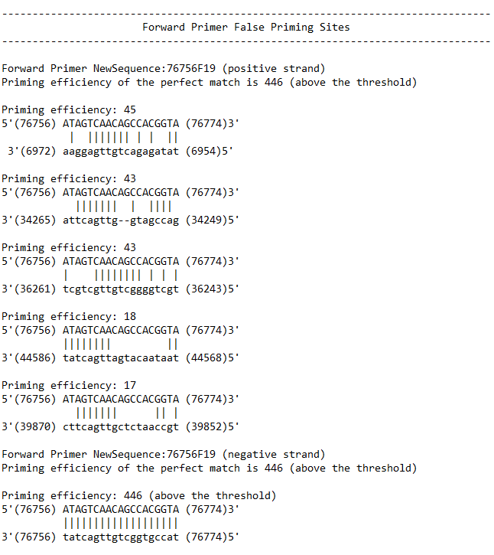
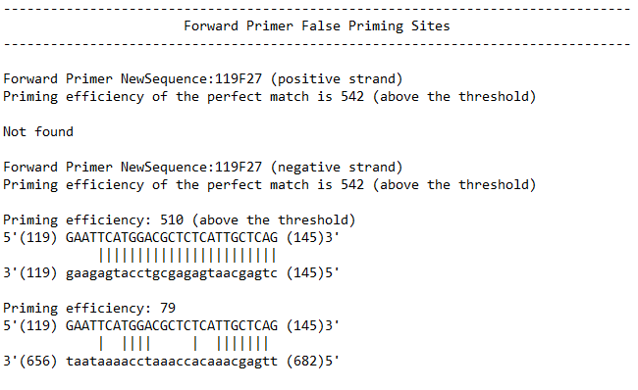
Falešné nasedání

Slide 4
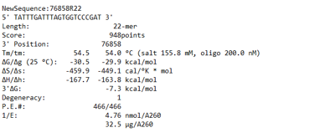
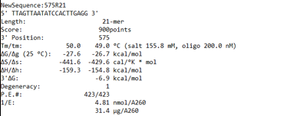
Score / Priming Efficiency

Slide 5
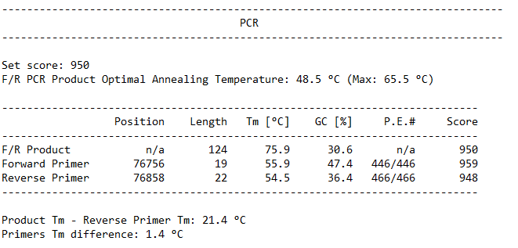
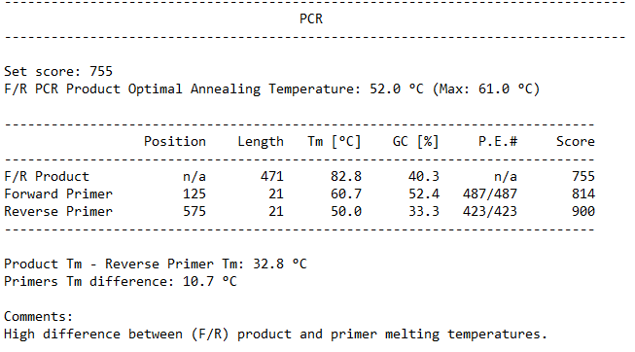
PCR parametry

Slide 6
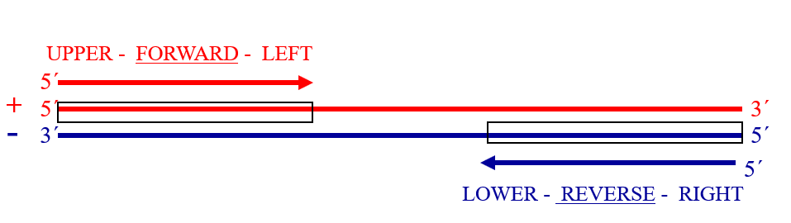
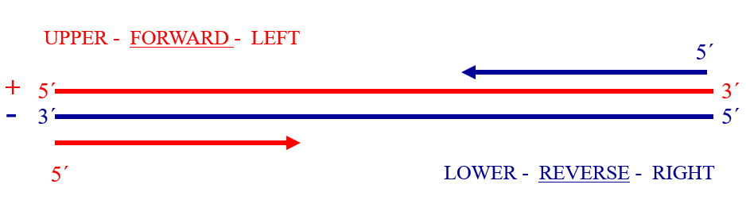
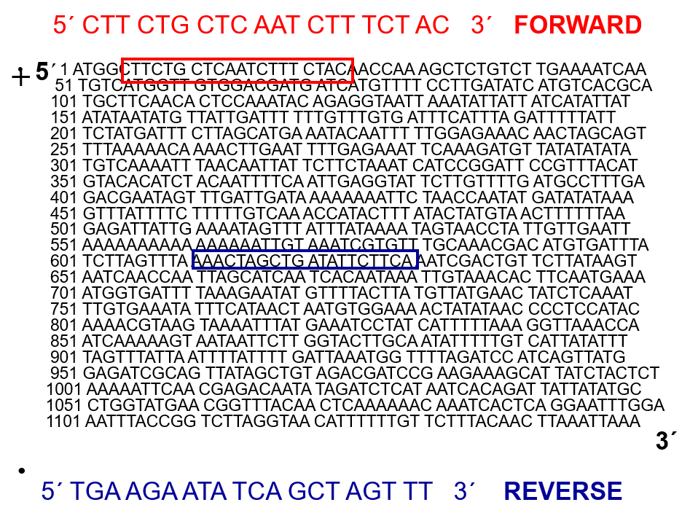
Terminologie primerů
červené + vlákno
modré - vlákno
Nasedání primerů
Příklad
manuálního výběru dvojice primerů z + vlákna.
Aplikujte tento příklad
v úloze zadané na snímku 7.
na + vlákně
čteme zprava doleva
a komplementárně

Slide 7
Vyznačte na části + vlákna sekvence Arabidopsis thaliana forward a reverse primer dle označení:
yyyyFxx forward primer (yyyy = pozice 5´- konce primeru)
zzzzRxx reverse primer (zzzz = pozice 3´- konce primeru)
(xx = počet bazí primeru)
Každá skupina bude označovat přímo v přiložené sekvenci jiné primery.
Skupina 1: 49682F21 49845R18 Skupina 4: 49629F20 50071R19
Skupina 2: 49754F19 49920R20 Skupina 5: 49765F21 50075R22
Skupina 3: 49828F22 50072R19 Skupina 6: 49830F19 50080R21
Zde prosím vypište sekvenci vybraného forward a reverse primeru od jeho 5´- konce.
Forward: 5´.…………………………………………….................... 3´ Reverse: 5´.……………………………………………..................... 3´

Slide 8
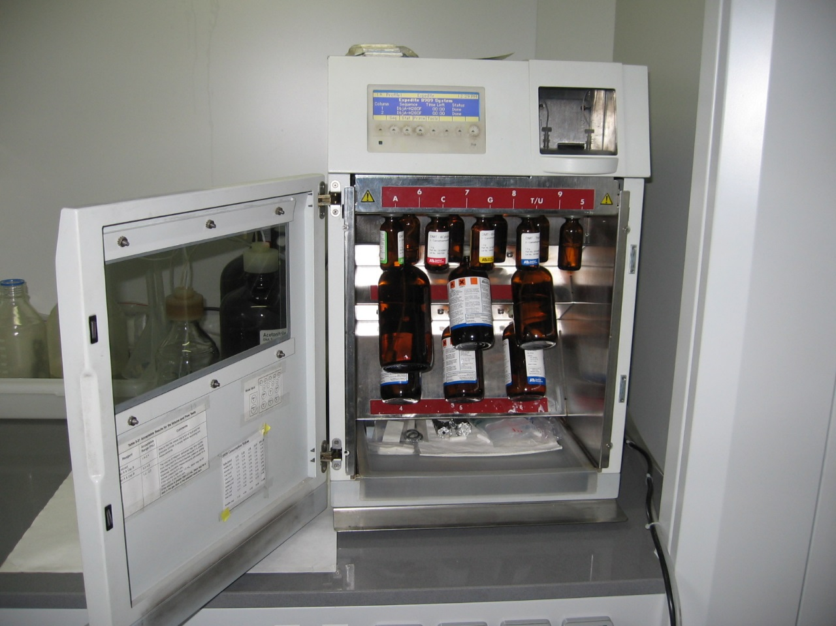
Syntéza a purifikace PCR primeru
Komentujte prosím následující snímky
Komentář zapište přímo do snímku
EXPEDITE 8909
Označte správnou odpověď:
Syntéza začíná od 5´ / 3´- konce primeru
Syntézy se účastní / neúčastní polymeráza
Syntéza probíhá ve vodném / nevodném prostředí

Slide 9
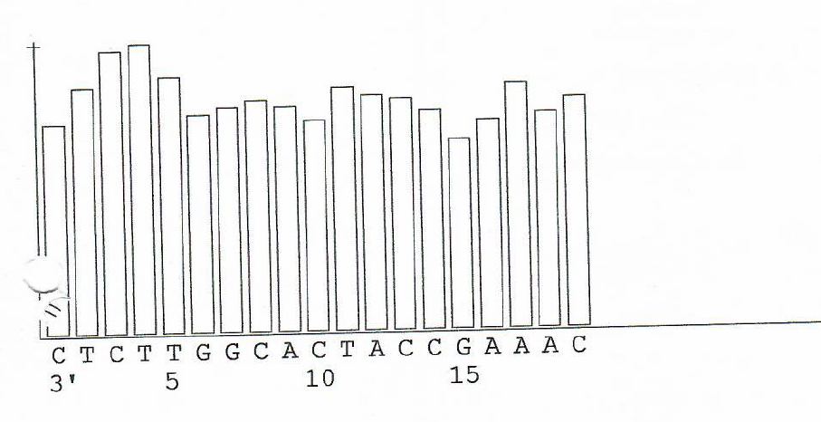
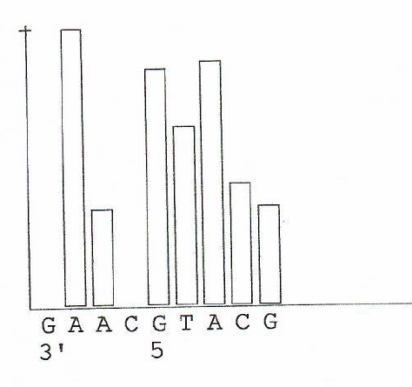
Průběh syntézy (histogram)
Vysvětlete, proč první histogram zaznamenává úspěšnou syntézu a druhý nikoliv.

Slide 10
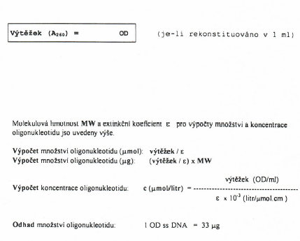
Každá skupina bude počítat s jiným výtěžkem syntézy.
Skupina 1: 10 OD Skupina 4: 9 OD
Skupina 2: 12 OD Skupina 5: 14 OD
Skupina 3: 15 OD Skupina 6: 11 OD
oligonukleotid je po syntéze vysušen,
ale pokud by byl následně rozpuštěn v 1 mL:
Zde vyjádřete zadaný výtěžek ve
všech uvedených jednotkách:
………………………………OD
……………………………… μmol
………………………………μmol/L
Extinkční koeficient vybraného oligonukleotidu: ε = 270.2
Molekulová hmotnost vybraného oligonukleotidu: MW = 8741.795
rozpustíme-li výtěžek v 1 mL
Vypočtěte, v jakém objemu je třeba rozpustit výtěžek, abyste dostali zásobní roztok o koncentraci 500 μM:
………… μL

Slide 11
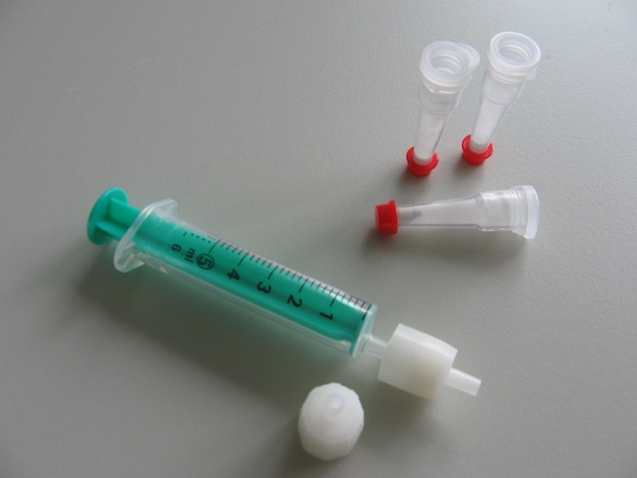
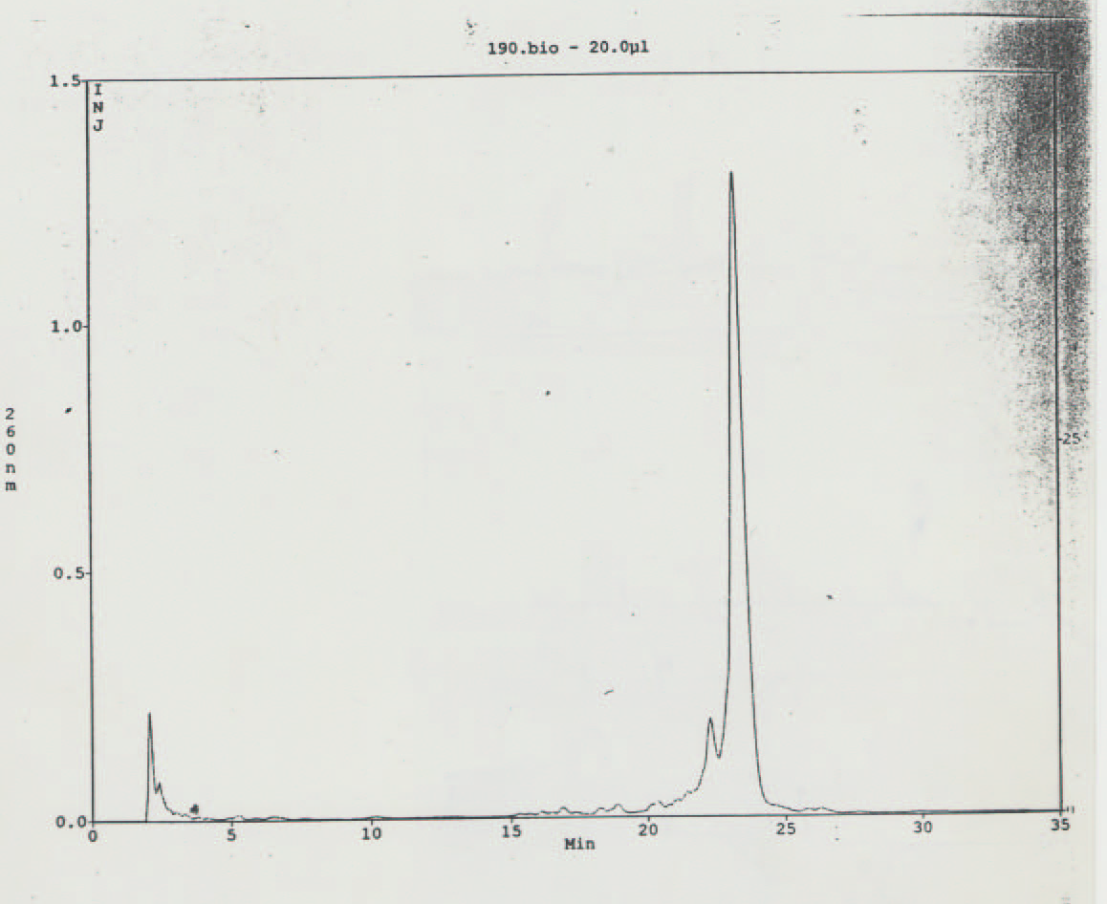
Purifikace syntetického primeru
Odsolení gelovou chromatografií na Sephadexu nebo afinitní chromatografie na cartridge:
Sephadexová
spin kolonka
primer
nízkomolekulární
látky
n-1
afinitní
cartridge
Spojte čárou, které nečistoty jsou po syntéze z primeru odstraněny na Sephadexu a které vazbou na afinitní cartridge.

Slide 12
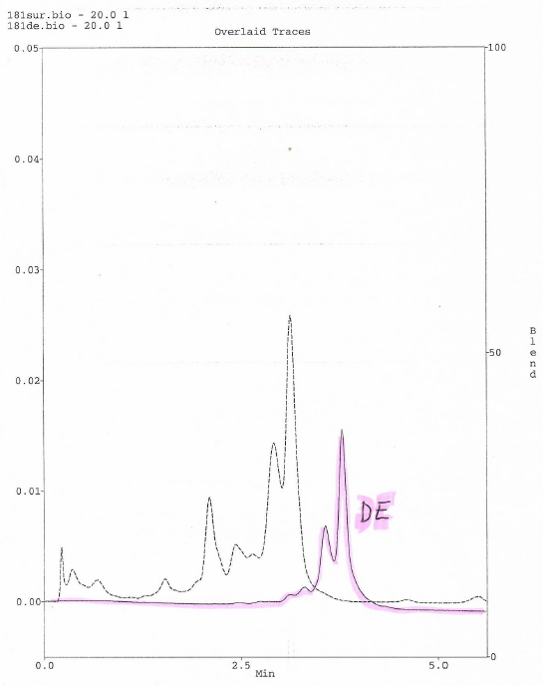
Chromatografická kontrola kvality nasyntetizovaného primeru
Chromatogram surového primeru je označen černě, chromatogram odsoleného primeru
je označen červeně (DE, desalted).
Definujte u prvního obrázku, co bylo ze surového primeru odstraněno gelovou chromatografií,
a odhadněte, jak se změnila koncentrace purifikovaného primeru ve srovnání se surovým.
Syntéza primeru je OK Syntéza primeru není OK

Slide 13
Nevyplněný vzorový protokol C7301 Základy genomiky - cvičení DESIGN, SYNTÉZA A PURIFIKACE OLIGONUKLEOTIDŮ je vložen do ISu (Manipulace se studijními materiály) pod názvem
Protokol a SYNTEZA-TEAMS_12-2021.pptx. Vyplňte.
Kompletně vyplněné protokoly (jeden protokol za každou dvojici) prosím odešlete
ve formátu pdf do středy 15.12.2021 na adresu hanak@sci.muni.cz. Děkuji.
Ohledně připomínek k odevzdanému protokolu vás budu jednotlivě kontaktovat mailem.
Teprve po vyřešení všech dotazů a výslovném odsouhlasení správnosti protokolu budu
považovat tuto část cvičení pro konkrétní dvojici za ukončenou.
Děkuji vám za účast v C7301: DESIGN, SYNTÉZA A PURIFIKACE OLIGONUKLEOTIDŮ.
Hana Konečná

